Slide 1

Travel agency
Student: Rangu Elena
ICC 1

Slide 2
Scopul
Scopul acestui proiectt este de a identifica fără ambiguitate cerințele utilizatorului și de a defini clar atât cerințele funcționale, cât și cele nefuncționale ale agenției de turism. În plus, acest proiect este destinat să acopere obiectivele tehnice, precum și obiectivele Sistemului propus.

Slide 3
Aplicatia este realizata in ASP .NET Core, bazata pe model view Controller, baza de date este realizata in SQL Server Management, fiind folosite operatii CRUD.
Cele 4 pagini principale ale site-ului sunt: Home, contact, About si See more here.
Login-ul(register) se face si prin google, pe langa cele care se pot crea.

Slide 4
Software-uri folosite
ASP.NET Core- este o platformă de dezvoltare pentru aplicații web (site-uri, API-uri etc.) modernă, performantă, extensibilă, ușoară de învățat și de folosit. Bazându-se pe tehnologia . NET Core, se poate dezvolta utilizând orice limbaj de programare (C#, VB.NET, F# etc.)
SQL este un limbaj de programare specific pentru manipularea datelor în sistemele de manipulare a bazelor de date relaționale, iar la origine este un limbaj bazat pe algebra relațională

Slide 5
Interfete Software
Scripting languages: HTML, CSS, Javascript, C#
Front End: HTML, CSS.
Back End: MySQL
Database server: MySQL Server
Operating System: Windows 10

Slide 6
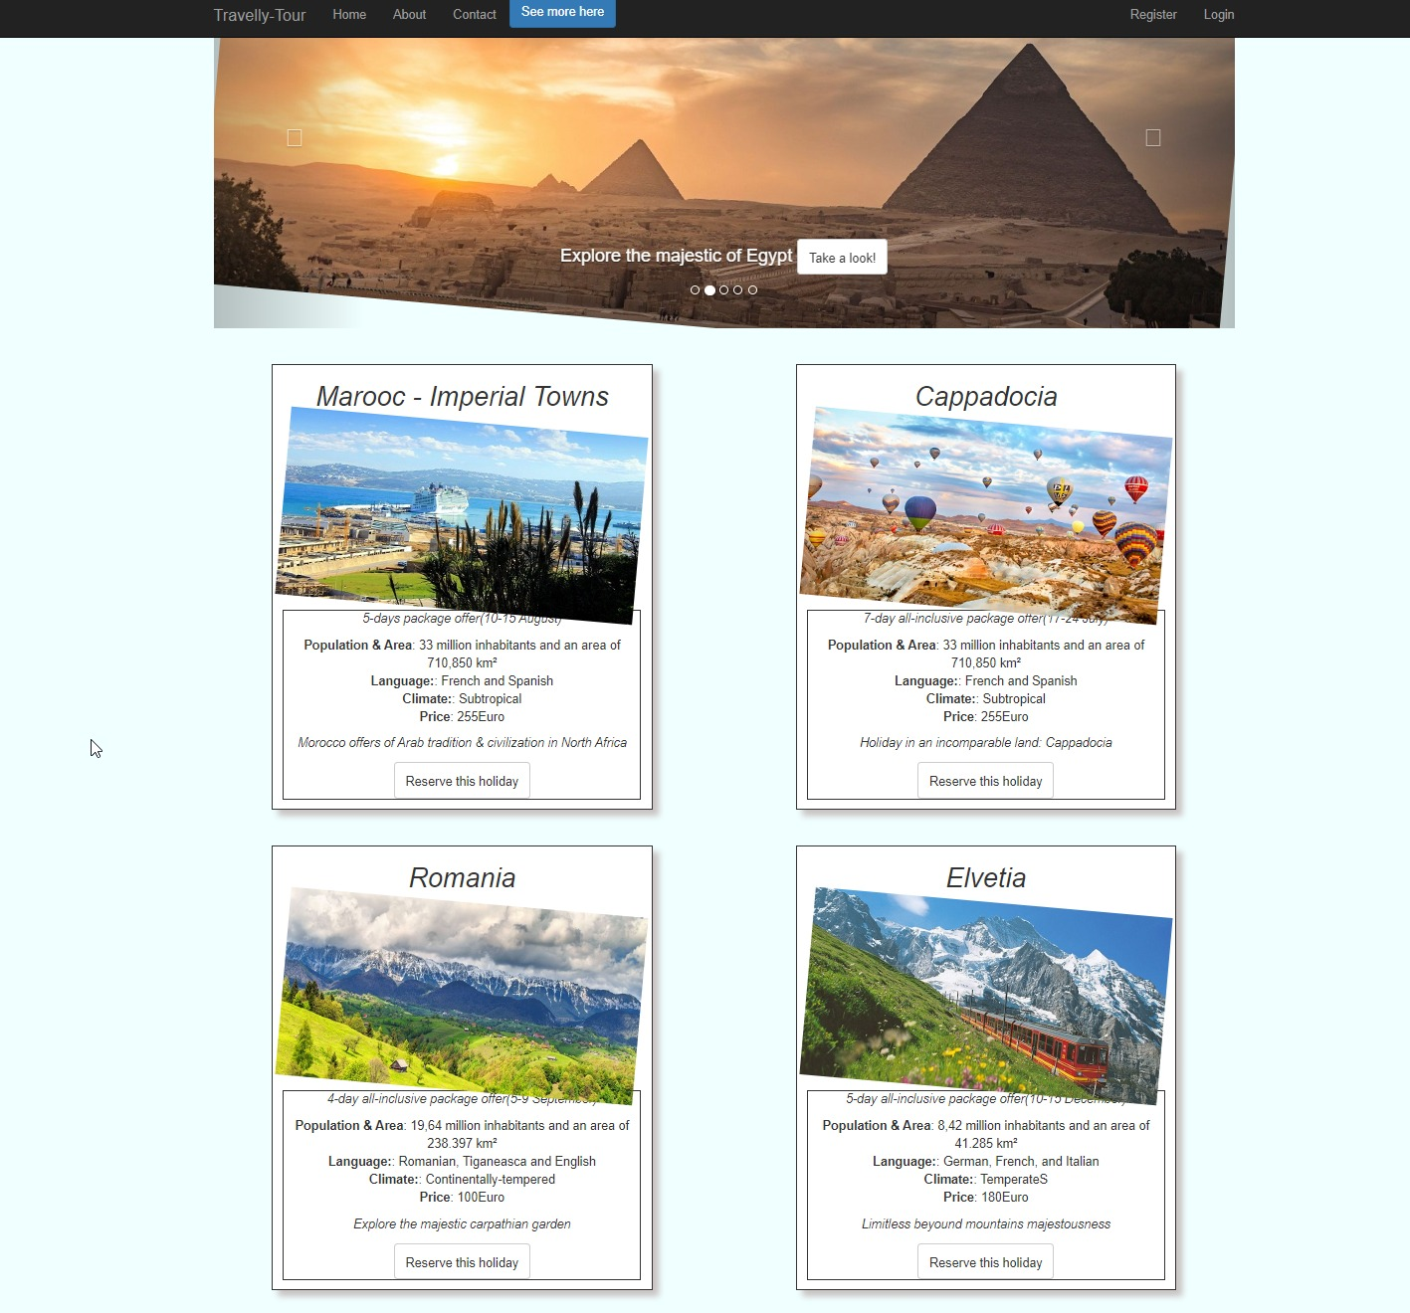
Interfata Site-ului

Slide 7
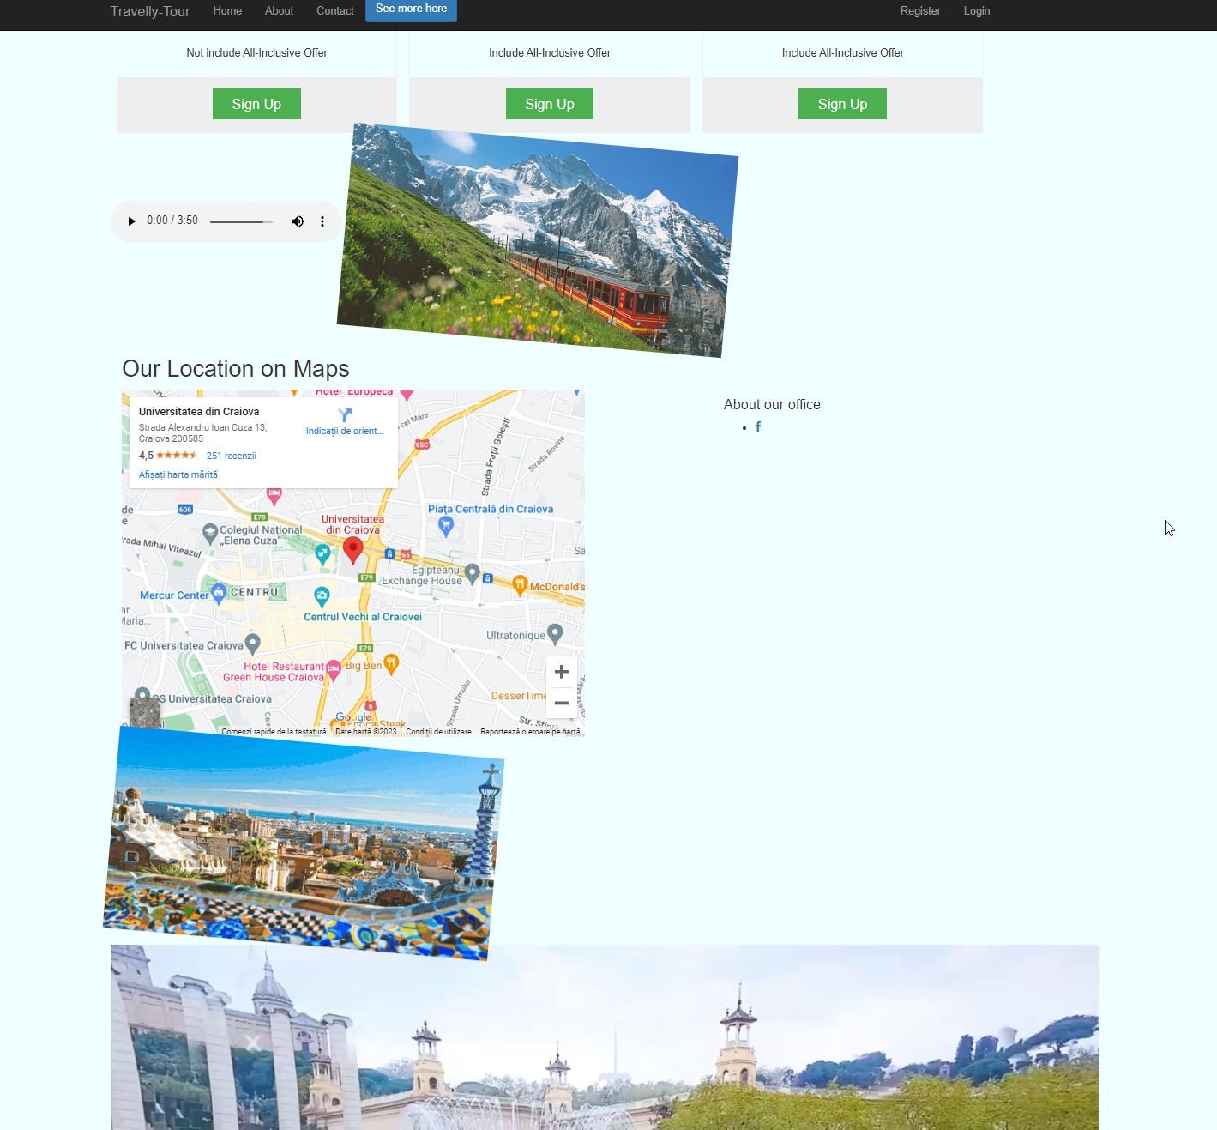

Slide 8
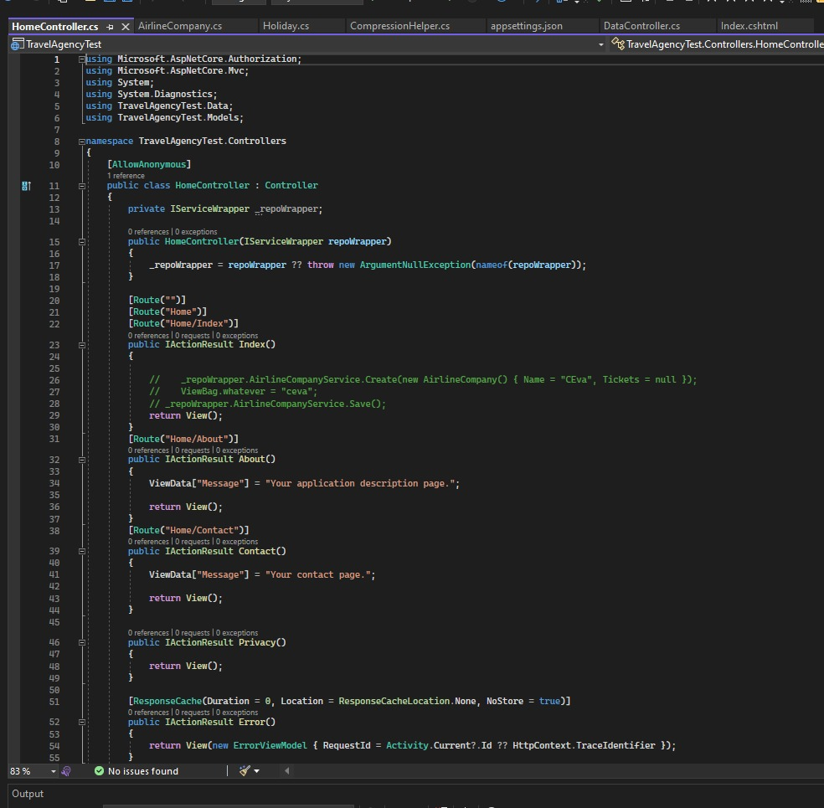
Home controller

Slide 9
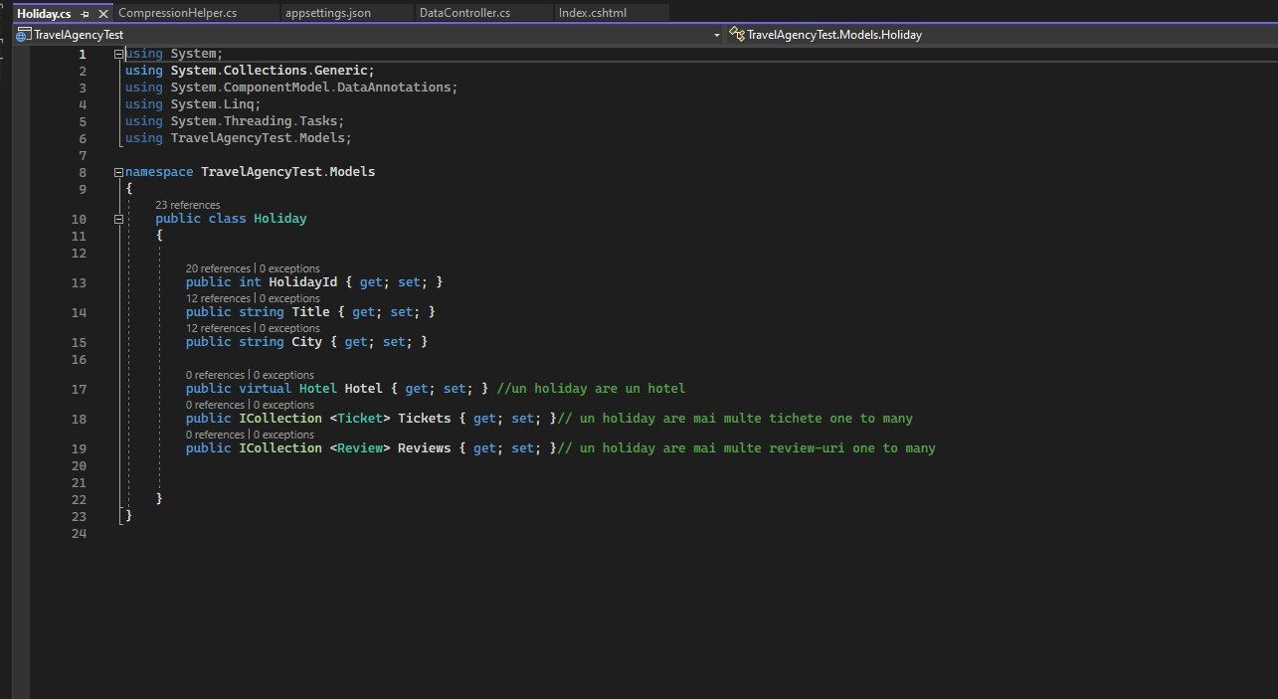
Holiday Controller

Slide 10
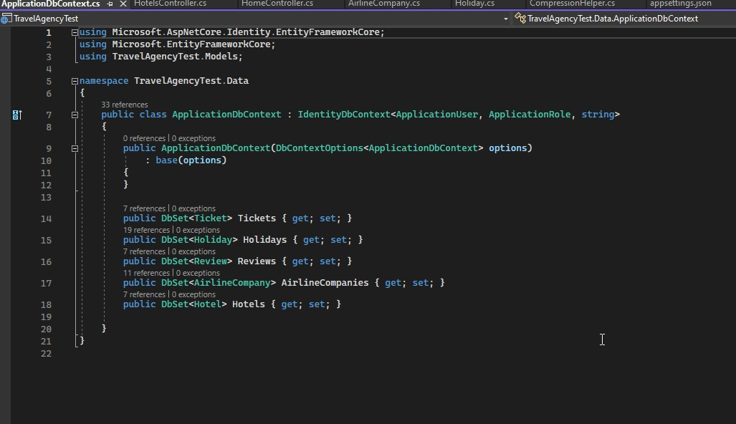
Conectarea la baza de date

Slide 11
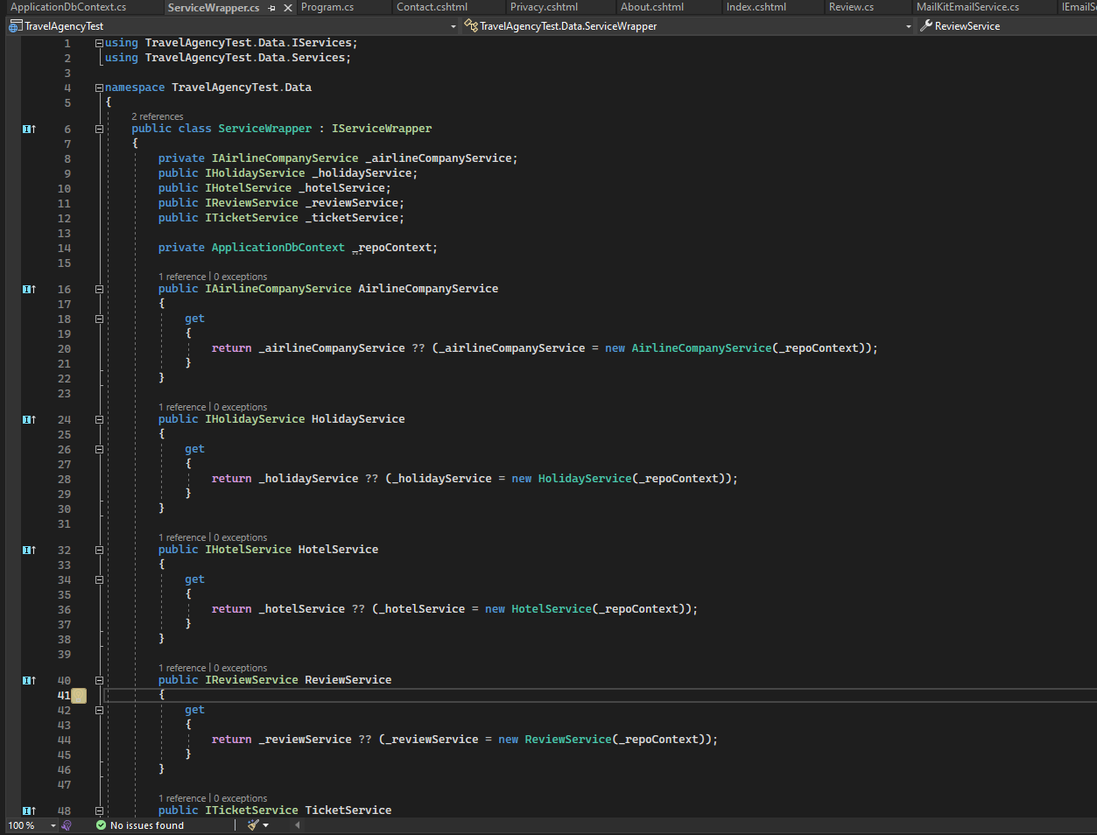
Serviciile corespunzatoare tabelelor aplicatiilor

Slide 12
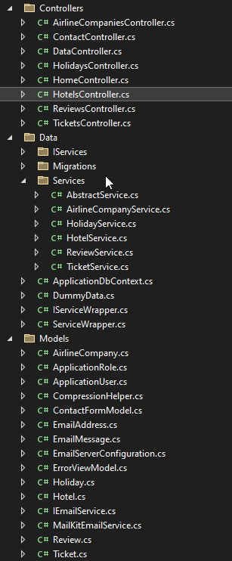
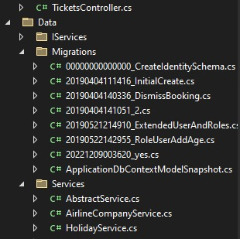
Models view controllers

Slide 13
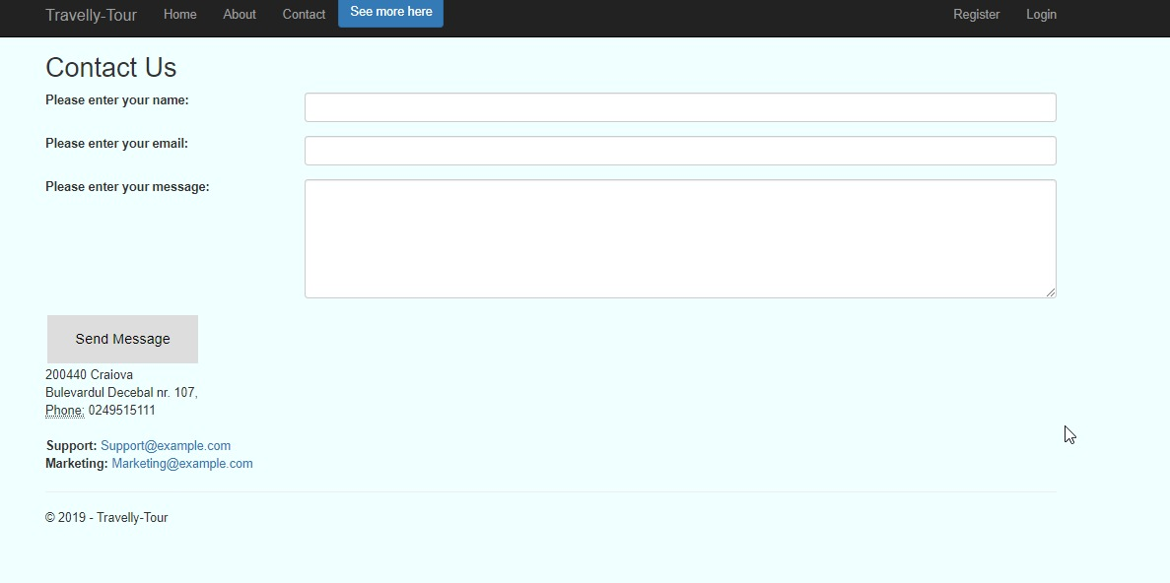
Meniul de contact

